Slide 1
Создание автоматизированной системы помощи инвалидам
«Будь добр!»
Выполнили студентки группы Э-2101:
Гаврилова Арина Александровна
Завьялова Ольга Сергеевна
Ковалькова Анастасия Викторовна
Трекер: Боброва Ольга Сергеевна

Slide 2


Актуальность проекта
В 2023 году в России при населении в 145,1 млн человек проживает более 10 млн инвалидов (~7%), из которых 85% стали инвалидами в результате общего заболевания.
Наша цель – помочь таким людям с помощью приложения, основная задача которого – создать канал связи инвалидов с волонтёрами.
Инновационность нашего проекта заключается в наличии мобильного приложения для оказания мгновенной помощи людям с ограниченными возможностями.
Мы предлагаем не сайт или группу в социальных сетях, как наши конкуренты, мы предлагаем создать стабильно работающее, удобное в использовании, доступное и понятное для всех приложение, которое облегчит жизнь многим людям.

Slide 3
Проблема
Проблема клиента, которую вы решаете
Почему существующих вариантов решения
не достаточно?
Наше приложение направлено на облегчение повседневной жизни людей с ограниченными возможностями. Примеры применения для решения конкретных проблем:
1. Навигация в общественных местах: приложение будет содержать карту и информацию о доступности общественных мест с учетом инфраструктуры для инвалидов.
2. Транспорт и мобильность: с помощью приложения можно будет попросить помощи в передвижении на улице или в помещении, и получить мгновенный отклик.
На данный момент именно такого удобного и многофункционального приложения на рынке нет, есть сайты и группы в социальных сетях.
Наше приложение будет обладать картой с отслеживанием каждого инвалида, чтобы помощь могла поступать незамедлительно, и каждый волонтер смог бы недалеко от своего местоположения помочь кому-либо.

Slide 4
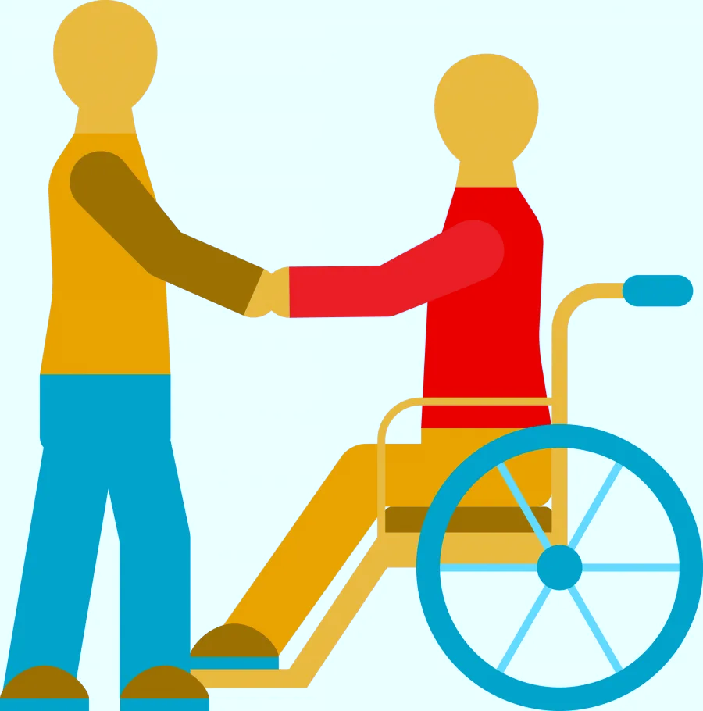
Решение
Что вы предлагаете, уникальные преимущества и выгоды для клиента
1) Предполагается наличие карты в приложении, где можно будет видеть актуальную
геопозицию человека, нуждающегося в помощи и выбирать, кому помочь в
зависимости от местоположения (так люди будут получать помощь намного
быстрее);
2) Строгая идентификация как волонтеров, так и инвалидов при
регистрации в приложении. Это поможет избежать регистрации мошенников,
все люди будут проверены. (Мы должны полностью доверять людям,
которым оказываем помощь, и тем, кто ее оказывает. Это особенно важно при
вызове волонтера на дом);
3) Рейтинг волонтеров, награждение самых активных дополнительными
бонусами (возможность получить мерч от нас, если выйдем на уровень
города или страны – то льготы, бесплатный проезд в транспорте, как для
доноров, например);
Дополнительная «фича»: при формировании заявки на помощь будет
возможность выбрать желаемый пол и даже возраст волонтера (учитываем
предпочтения, чтобы всем было комфортно).

Slide 5



Рынок
Рынок, на котором вы работаете, его объем, рост и уровень конкуренции
Рынок: рынок социальных и медицинских технологий, ориентированных на инклюзивность и обеспечение доступности для всех пользователей.
Объем рынка (в особенности подобных социальных мобильных приложений) невелик, и его рост нельзя назвать быстрым, рынок не развивается стремительно.
В нашей сфере социальных услуг есть 3 ключевых конкурента:
Автоволонтеры Москвы: помогают только в передвижении на автомобиле, есть группа ВКонтакте, которая не очень активно ведется, поэтому быструю помощь там получить будет очень сложно.
«DISLIFE»: хороший и современный сайт в различным спектром информации для людей с ограниченными возможностями, но тоже требуется оставлять заявку, на которую не совсем быстро ответят.
«Даниловцы»: есть группа ВКонтакте, сайт, но они не очень активно ведутся, соответственно нельзя говорить так же о быстрой помощи.

Slide 6

Бизнес-модель
Бизнес-модель – как вы зарабатываете или планируете
Оценка социального эффекта от некоммерческого проекта в денежном измерении может быть сложной, так как социальные изменения часто не выражаются прямо в денежных величинах. Однако, мы выбрали два метода, которые могут помочь приблизительно оценить социальный эффект в денежном измерении
1. Экономические аналогии: приближенная оценка социального эффекта может быть выполнена через сопоставление со схожими экономическими показателями. Например, можно определить экономическую стоимость аналогичной работы, которая улучшает жизнь инвалидам (удобство их передвижения в городе и пр.), и применить это к результатам некоммерческого проекта.
2. Инвестиционный подход: оценка социального эффекта может быть сопоставлена с инвестициями в проект. Например, если некоммерческий проект предотвращает определенные негативные явления или проблемы в обществе, можно оценить потенциальные затраты на решение этих проблем и сравнить их с затратами на проект. Однако мы понимаем, что оценка социального эффекта в денежном измерении может быть приблизительной и обладать определенной степенью субъективности, поскольку она основана на оценке социальных переменных через призму их денежной стоимости.

Slide 7

Текущие результаты
Текущие результаты: успешные кейсы, клиенты или предварительные договоренности, привлеченные инвестиции и др.
Приложение находится только на стадии разработки на начальном уровне, поэтому клиентов, договоренностей нет. То же самое с инвестициями, у нас разработана только базовая модель проекта на начальной стадии.

Slide 8

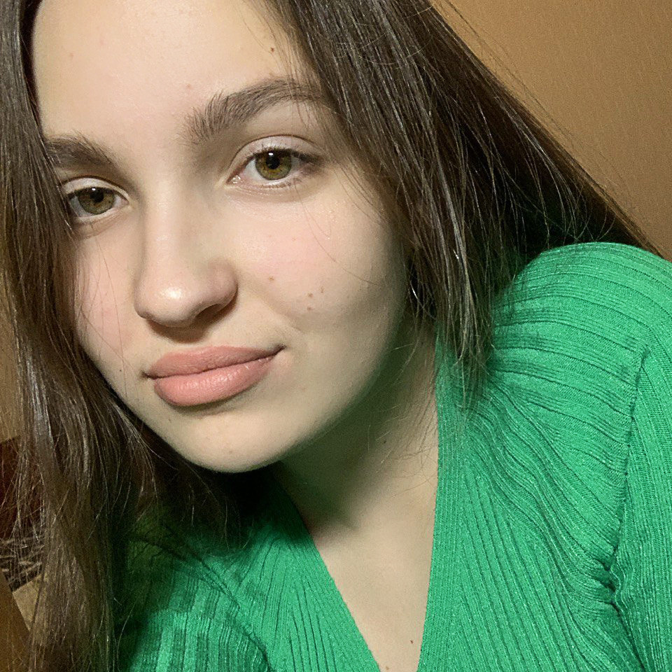
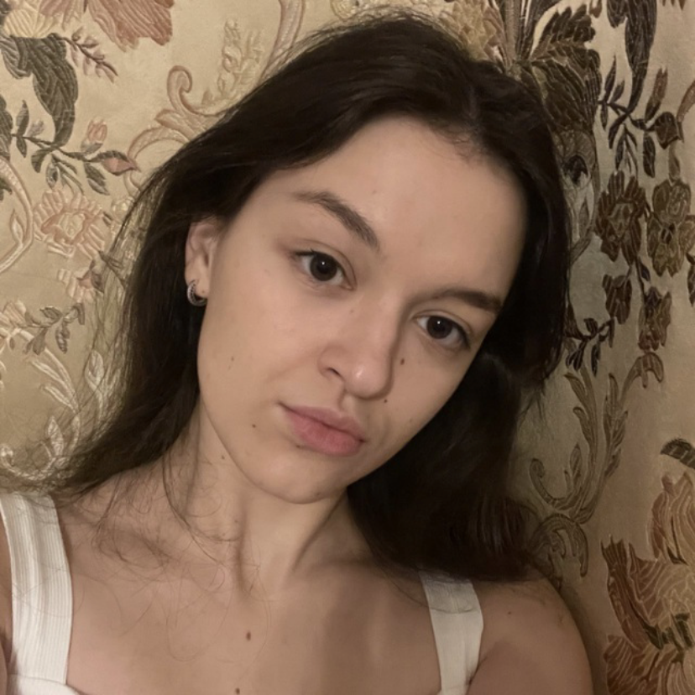
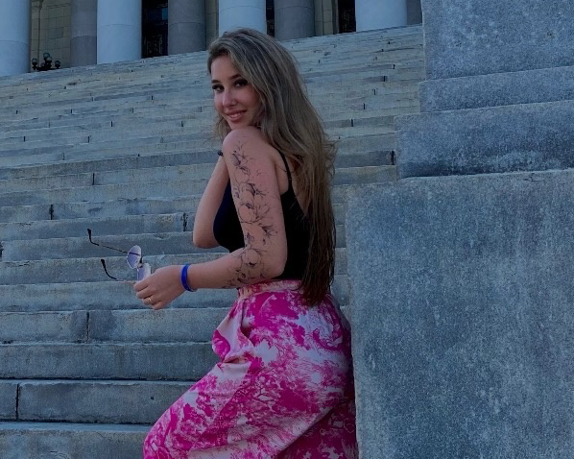
Команда
Ключевые члены ваше команды (CEO, CTO и СMO), опыт и компетенции
Завьялова Ольга
Гаврилова Арина
Ковалькова Анастасия
Главный исполнительный директор (СЕО)
Директор по маркетингу (СМО)
Технический директор (СТО)
Определение глобальной стратегии развития проекта, принятие ключевых решений, планирование.
Маркетинговые исследования и коммуникации, обслуживание клиентов, планирование сервиса и ценообразование
Создание и продвижение продукта с точки зрения организации технологических процессов

Slide 9
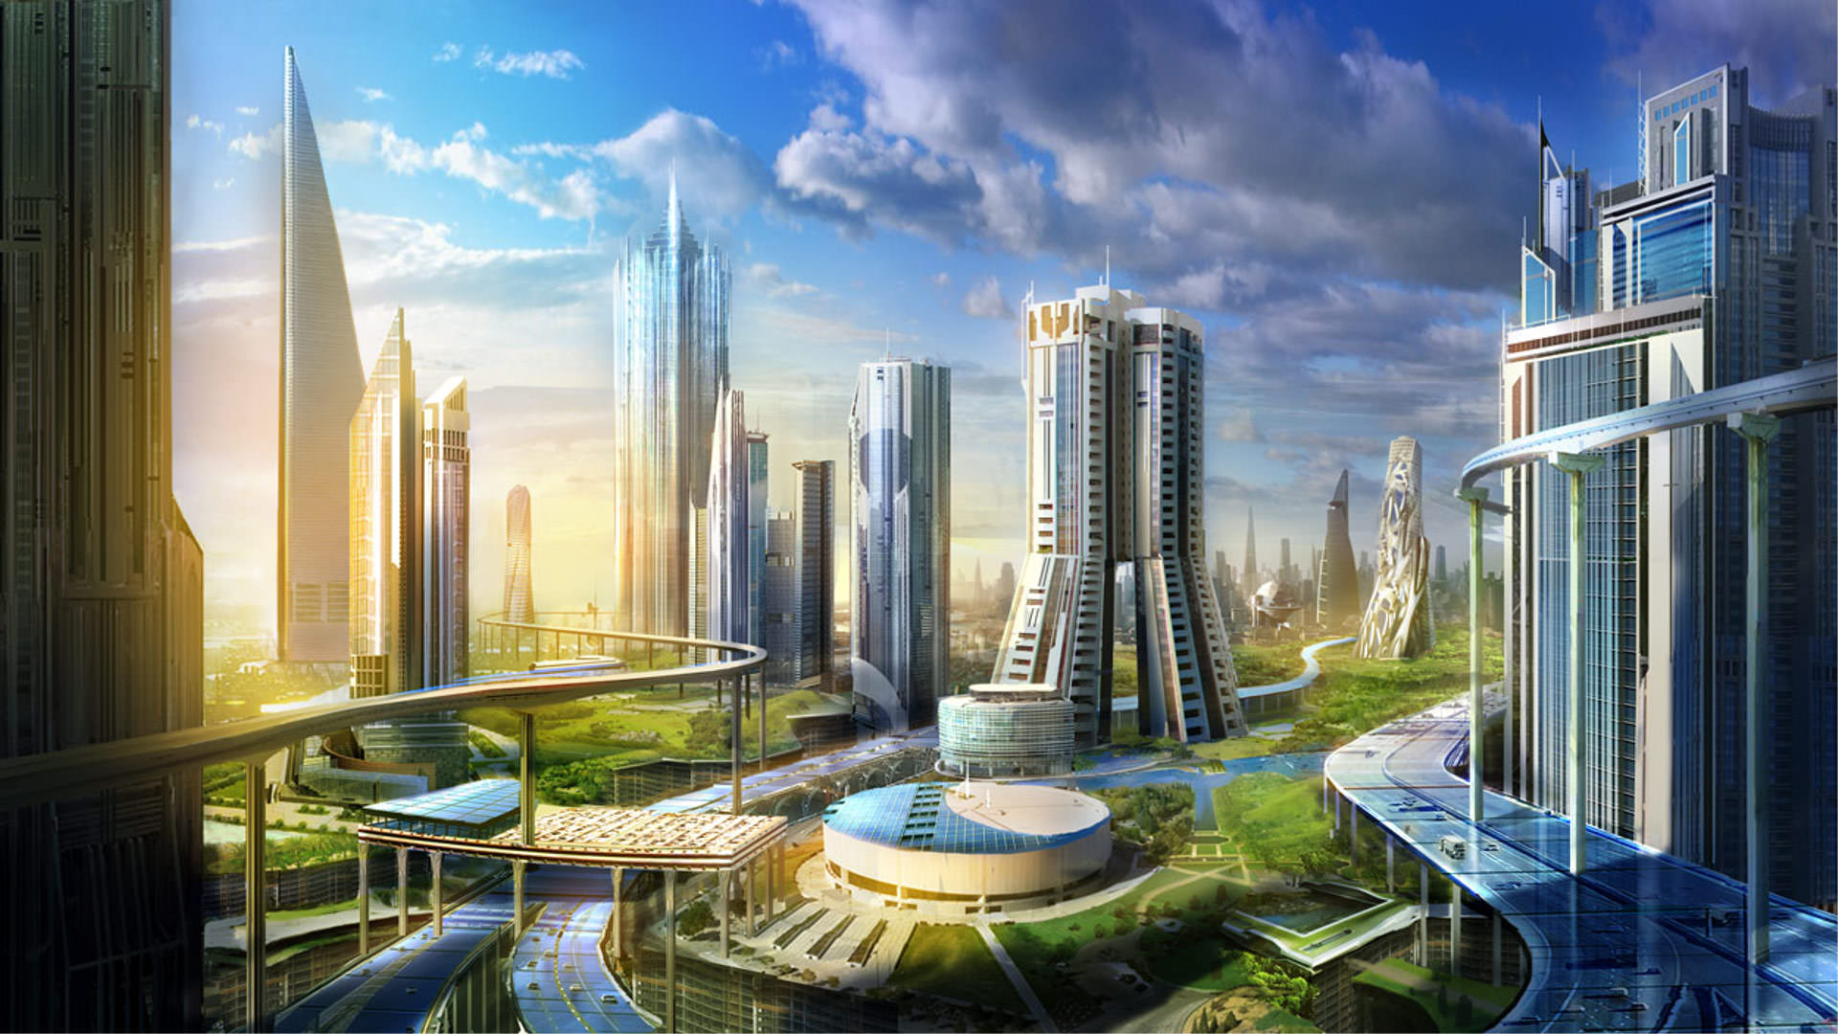
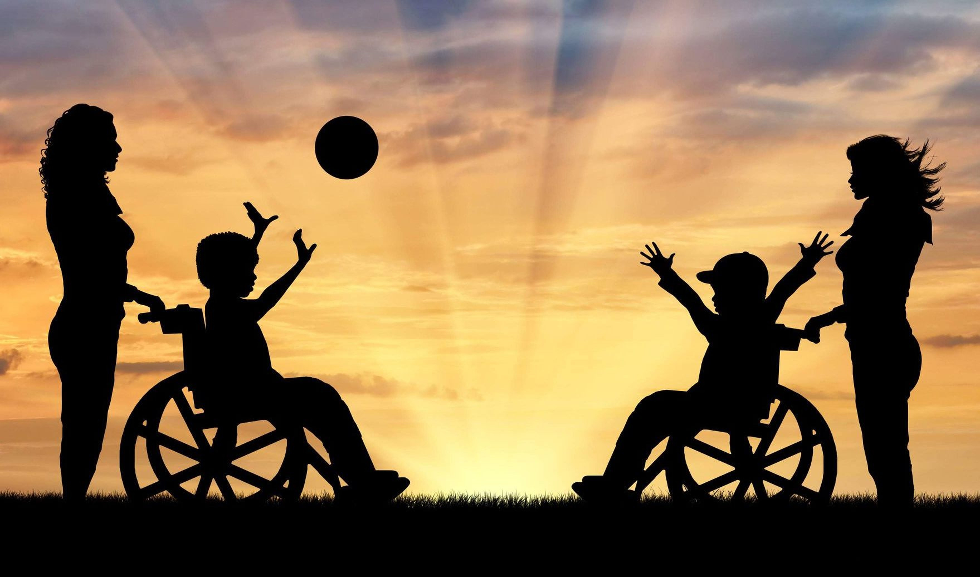
Планы развития
Планы развития, потребности и предложение для того, кому вы адресуете презентацию
Мы планируем выпускать это приложение на рынок, тестировать и дорабатывать. Нам будет очень важна обратная связь от первых пользователей, поэтому их мы будем мотивировать дополнительно.
В дальнейшем хотелось бы популяризировать наше приложение «Будь добр!», чтобы по всей России неравнодушные люди могли безвозмездно предоставлять свою помощь инвалидам. Возможно, в будущем мы увеличим нашу целевую аудиторию и будем оказывать помощь не только инвалидам, но и пожилым людям.
Однако, для этого необходимо пройти непростой путь и иметь огромную базу волонтеров по всей стране. Пусть добрые поступки множатся в геометрической прогрессии!

Slide 10
Контакты
Телефон
email
+7 (981) 713-41-22
zavyalovaolya2003@yandex.ru

